Slide 1

DELAVNICA
RAZVOJ OSNOVNIH STORITEV NA PODEŽELJU
JASMIN KUKEC, LAS Goričko
Tišina, 11. 05. 2023

Slide 2



Slide 3
Kaj bomo obravnavali:
Namen delavnice
Kratka predstavitev LAS Goričko
Predstavitev ukrepa Razvoj dejavnosti za prosti čas, kulturo, šport in rekreacijo ter z njimi povezano infrastrukturo
Izvedeni projekti v programskem obdobju 2014-2020
Prepoznavanje prednosti, izzivov in priložnosti območja / SLR
SWOT analiza
Predstavitev spletnega obrazca za zbiranje projektnih idej

Slide 4
Kratka predstavitev LAS Goričko
Lokalna akcijska skupina (LAS) je lokalno razvojno javno-zasebno partnerstvo, ki pripravi in izvaja lokalno razvojno strategijo ter sprejema odločitve o razdelitvi in upravljanju s finančnimi sredstvi.
47 članov iz treh sektorjev
20 članov iz javnega sektorja,
10 članov iz gospodarski sektor in
17 članov iz zasebni oz. civilni sektor.
Organi LAS Goričko 2020:
Skupščina
Upravni odbor (12 članov – 4/4/4)
Nadzorni odbor (3 člani – 1/1/1)
Vodilni partner
Ocenjevalna komisija

Slide 5
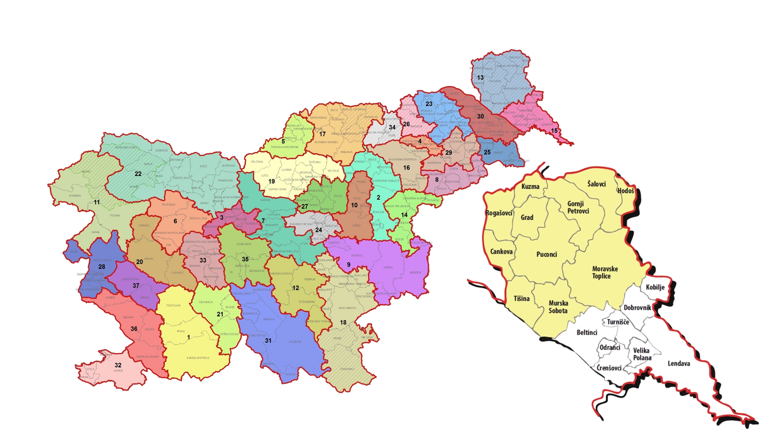
Kratka predstavitev LAS Goričko

Slide 6
Kratka predstavitev LAS Goričko
Financiranje iz EKSRP in ESRR (MKGP in MGRT)
6 objavljenih javnih pozivov
cca. 3,2 milijona EUR odobrenih nepovratnih sredstev (85% / 80%)
44 odobrenih operacij (EKSRP 25 / ESRR 19)
174 upravičencev (EKSRP 110 / ESRR 64)
11 operacij sodelovanja LAS
Dodatnih 900.000,00 EUR nepovratnih sredstev

Slide 7
Kratka predstavitev LAS Goričko / UKREPI
RAZVOJ OSNOVNIH STORITEV
Razvoj turizma v z vključevanjem naravne in kulturne dediščine (EKSRP - 27,19% sredstev)
Razvoj dejavnosti za prosti čas, kulturo, šport in rekreacijo ter z njimi povezano infrastrukturo (EKSRP – 15,81% sredstev)
USTVARJANJE NOVIH DELOVNIH MEST
Spodbujanje podjetniške aktivnosti in inovativnih partnerstev ter razvoj in trženje lokalnih potencialov (EKSRP – 10,72% in ESRR – 16,49% sredstev)
VARSTVO OKOLJA IN OHRANJANJE NARAVE
Biotska raznovrstnost in varovanje okolja z zagotavljanem kakovosti interpretacije naravne in kulturne dediščine ter dejavnosti izobraževanja/ osveščanja (EKSRP – 1,80% in ESRR – 7,03% sredstev)
Spodbujanje URE, vključno z naložbami v OVE ter v dejavnosti okoljskega ozaveščanja za izboljšanje stanja okolja (EKSRP – 1,93% in ESRR – 8,79% sredstev)

Slide 8
Kratka predstavitev LAS Goričko / UKREPI
VEČJA VKLJUČENOST MLADIH, ŽENSK IN DRUGIH RANLJIVIH SKUPIN
Razvoj programov in storitev za družbeno povezanost in socialno vključevanje ranljivih ciljih skupin v urbanih območjih (ESRR – 10,27% sredstev)
NA TEMATSKO PODROČJE UKREPANJA MIN. 10% SREDSTEV

Slide 9
Razvoj dejavnosti za prosti čas, kulturo, šport in rekreacijo ter z njimi povezano infrastrukturo
Sredstva na ukrepu – 514.000,00 EUR
5 operacij oz. projektov
Ključni cilji ukrepa:
Izboljšati športno-rekreacijsko infrastrukturo,
Urediti, opremiti večnamenske objekte in jim dati nove vsebine,
Izboljšati možnosti za preživljanje prostega časa.

Slide 10
Razvoj dejavnosti za prosti čas, kulturo, šport in rekreacijo ter z njimi povezano infrastrukturo / PROJEKTI
Naziv operacije: | Prijavitelj | Partnerji: | Znesek sofinanciranja:
Center za medgeneracijsko sodelovanje Štorklja | Pribinovina, proizvodno in storitveno podjetje, d.o.o. | P1-Mozaik, društvo za socialno vključenost, s.p, Ulica arhitekta Novaka 9, 9000 Murska Sobota. P2-Dom starejših Rakičan, Ulica dr. Vrbnjaka 1, Rakičana, 9000 Murska Sobota. | 99.999,95
Podeželsko izobraževalno središče Veščica | Mestna občina Murska Sobota | P1-Krajevna skupnost Veščica, Veščica 25, 9000 Murska Sobota. P2-Kulturno umetniško društvo Štefana Kovača Murska Sobota, Trubarjev drevored 4, 9000 Murska Sobota. | 29.999,33
Športno rekreacijsko društvo Nemčavci | Krajevna skupnost Nemčavci | P1-Mestna občina Mursk Sobota, Kardoševa 2, 9000 Murska Sobota. P2-Športno rekreacijsko društvo Nemčavci, Nemčavci 39c, 9000 Murska Sobota. | 28.308,33
SKUPAJ |  |  | 158.307,61

Slide 11
Razvoj dejavnosti za prosti čas, kulturo, šport in rekreacijo ter z njimi povezano infrastrukturo / PROJEKTI
Naziv operacije: | Prijavitelj | Partnerji: | Znesek sofinanciranja:
Rekreacija in druženje na Goričkem | Občina Rogašovci | P1: Občina Cankova P2: KS Puconci P3: Marjeta Ivanič Kous – Turistična kmetija Ferencovi P4: Lovska družina Prosenjakovci P5: Športno društvo Petanjci P6: Društvo kreativne mladine | 113.902,06 €
SKUPAJ |  |  | 113.902,06 €
Naziv operacije: | Prijavitelj | Partnerji: | Znesek sofinanciranja:
Začuti UTRIP območja LAS Goričko / UTRIP | Raziskovalno izobraževalno središče Dvorec Rakičan | P1: Občina Cankova P2: Zavod za upravljanje kulturne dediščine Grad P3: Župnija Kančevci P4: KAJAK KANU KLUB »MURA« KROG P5: Prostovoljno gasilsko društvo Mačkovci P6: Športno društvo Moščanci P7: Strelsko društvo Slovan P8: Društvo GAJ – Vinogradniško turistično društvo Filovci | 259.892,20 €
SKUPAJ |  |  | 259.892,20 €

Slide 12
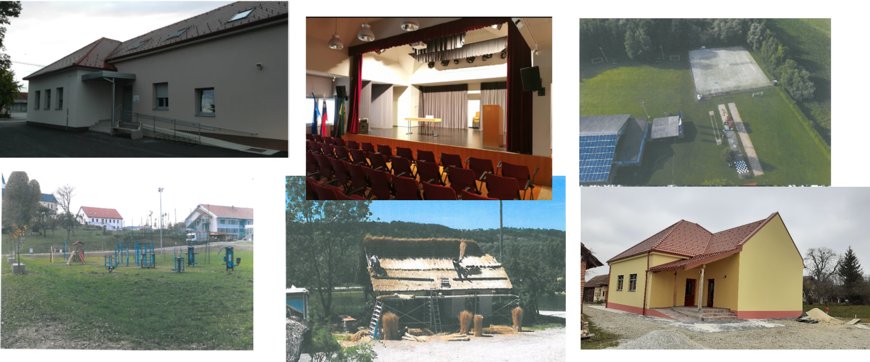
Razvoj dejavnosti za prosti čas, kulturo, šport in rekreacijo ter z njimi povezano infrastrukturo / PROJEKTI

Slide 13
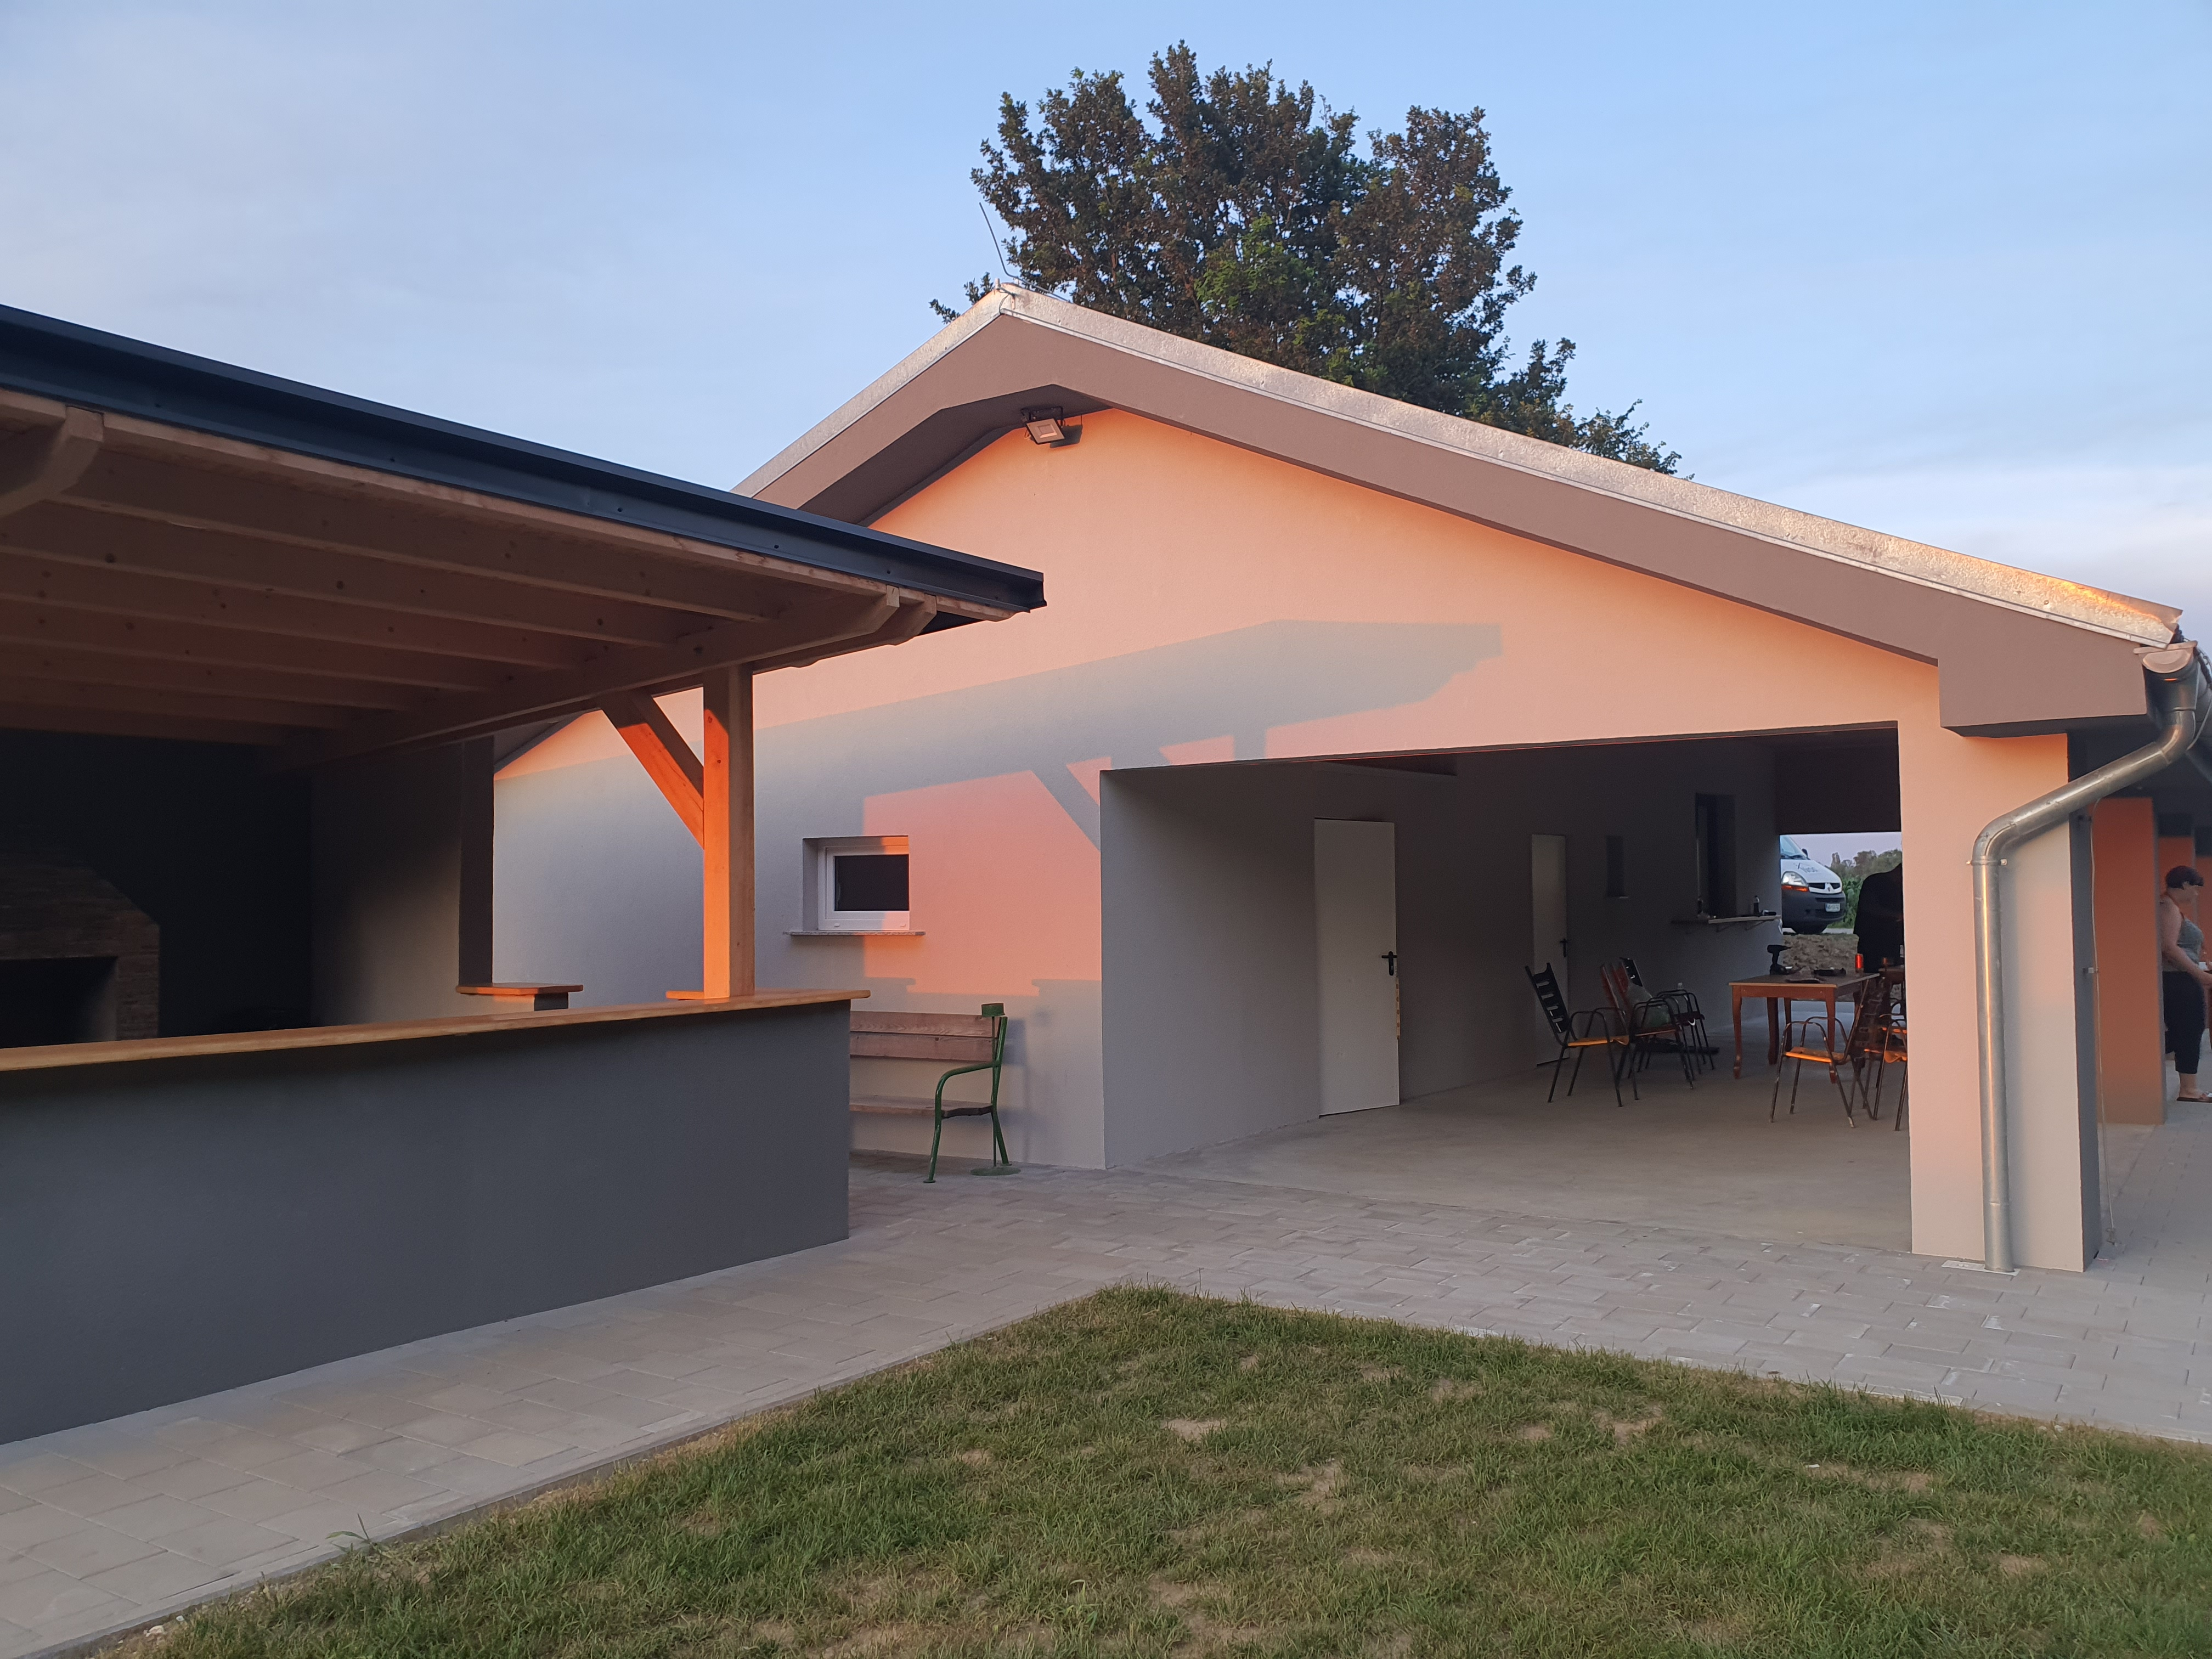
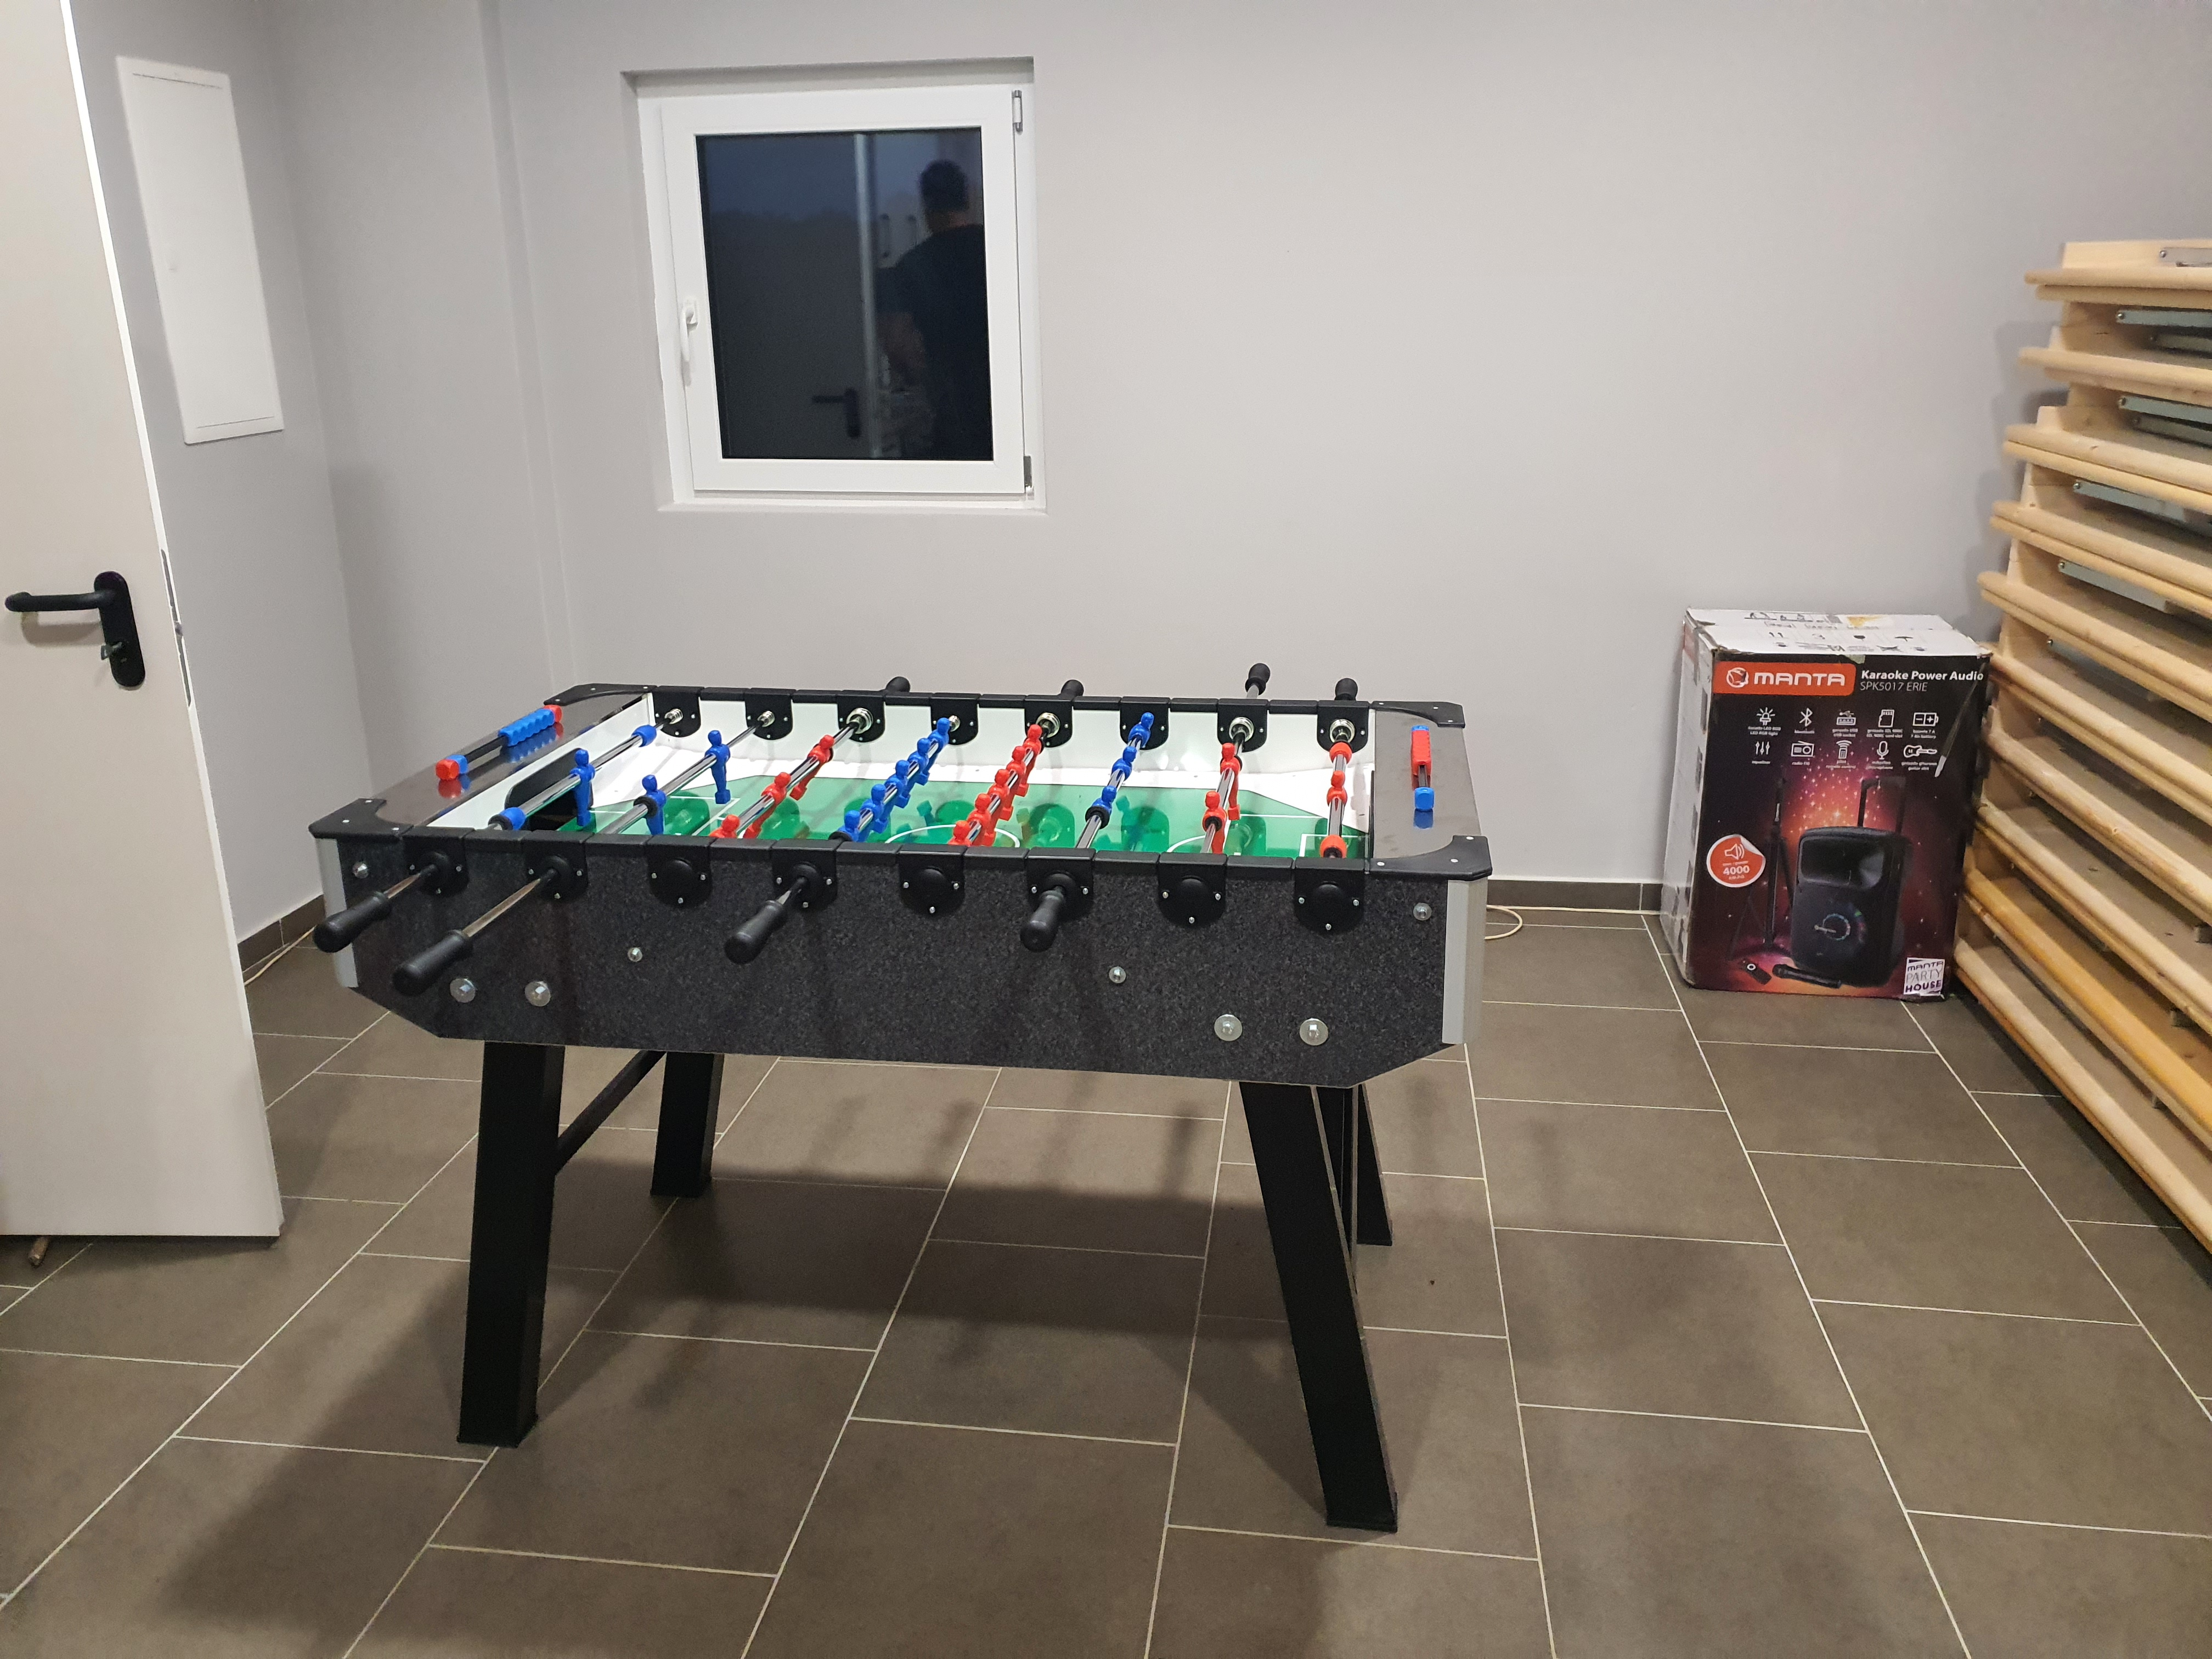
Razvoj dejavnosti za prosti čas, kulturo, šport in rekreacijo ter z njimi povezano infrastrukturo / PROJEKTI

Slide 14
Prepoznavanje prednosti, izzivov in priložnosti
VSEBINE, KI JIH NASLAVLJAMO
razvoj osnovnih storitev,
dvig kakovosti življenja,
razvoj manjše infrastrukture na podeželju,
revitalizaciji javnih površin za skupno uporabo,
športno-rekreacijska infrastruktura,
večnamenski objekti, nove vsebine.
KAZALNIKI:
EKSRP - R.41 Povezovanje evropskega podeželja: delež podeželskega prebivalstva, ki ima koristi od boljšega dostopa do storitev in infrastrukture zaradi podpore iz SKP
ESRR - Površina prenovljenih/obnovljenih javnih površin za skupno uporabo

Slide 15
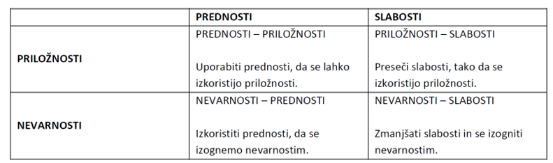
SWOT analiza
Športno igrišče skoraj v vsaki vasi
Večina igrišč je v slabem stanju
Slaba izkoriščenost infrastrukture
Vandalizem

Slide 16
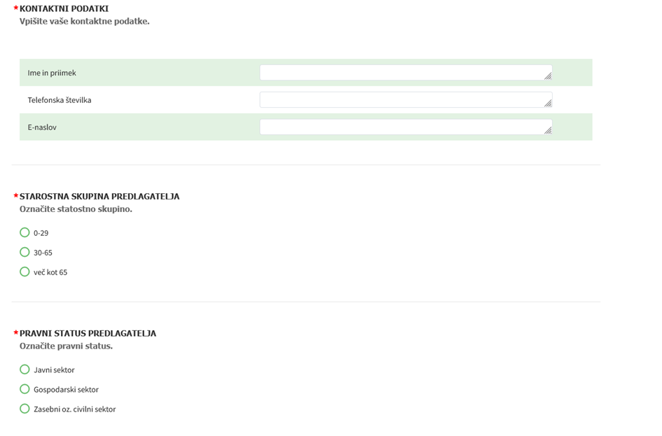
Spletni obrazec za zbiranje projektnih idej

Slide 17
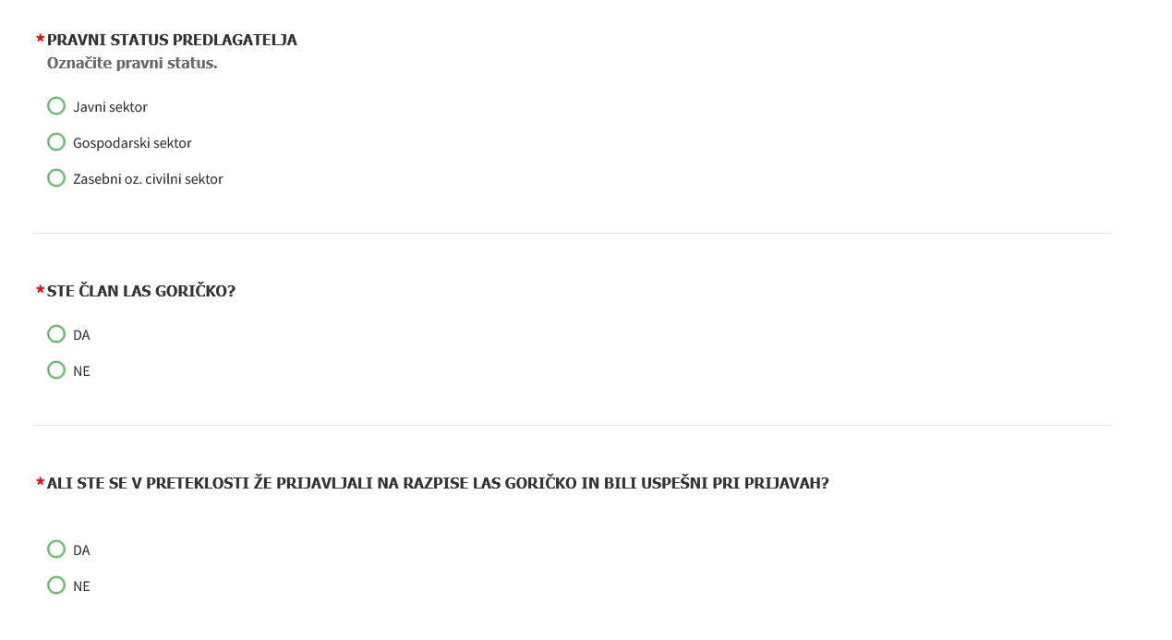
Spletni obrazec za zbiranje projektnih idej

Slide 18
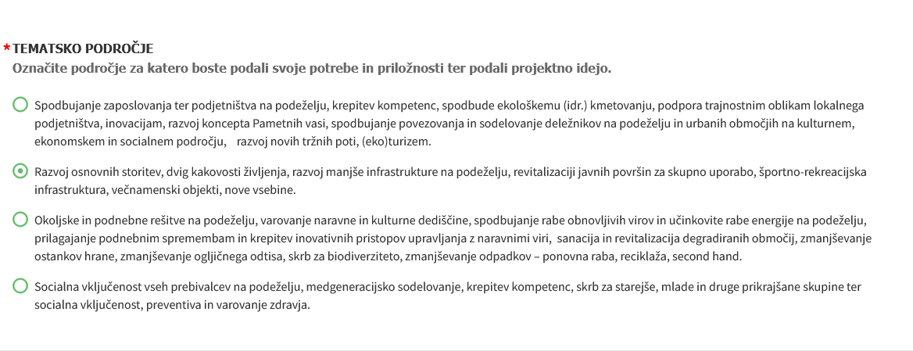
Spletni obrazec za zbiranje projektnih idej

Slide 19
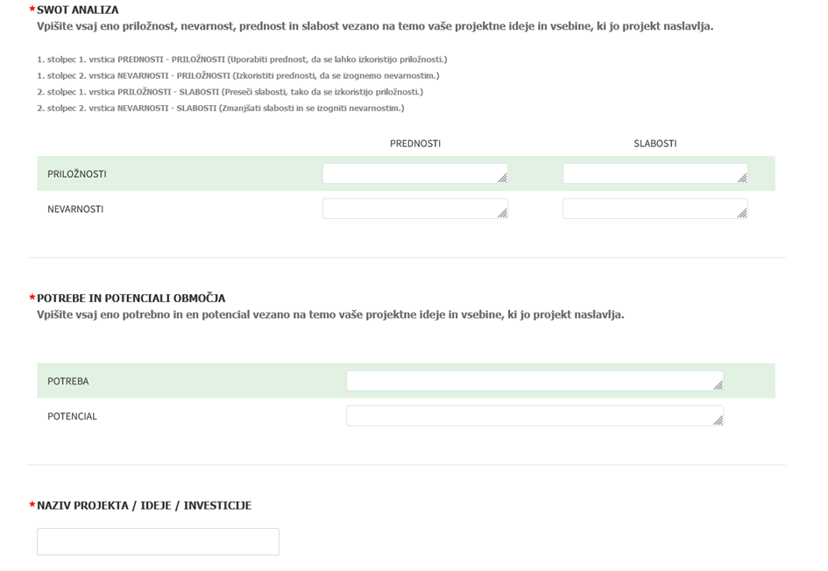
Spletni obrazec za zbiranje projektnih idej

Slide 20
Spletni obrazec za zbiranje projektnih idej

Slide 21
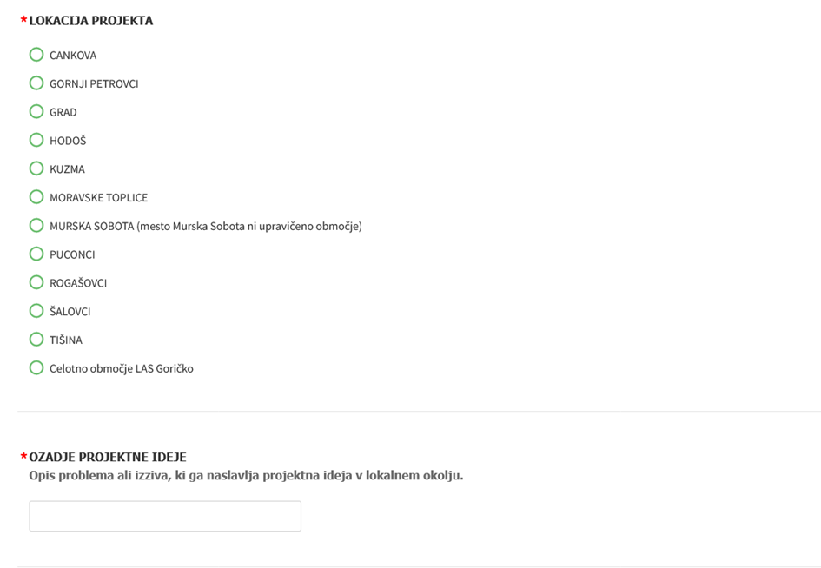
Spletni obrazec za zbiranje projektnih idej

Slide 22
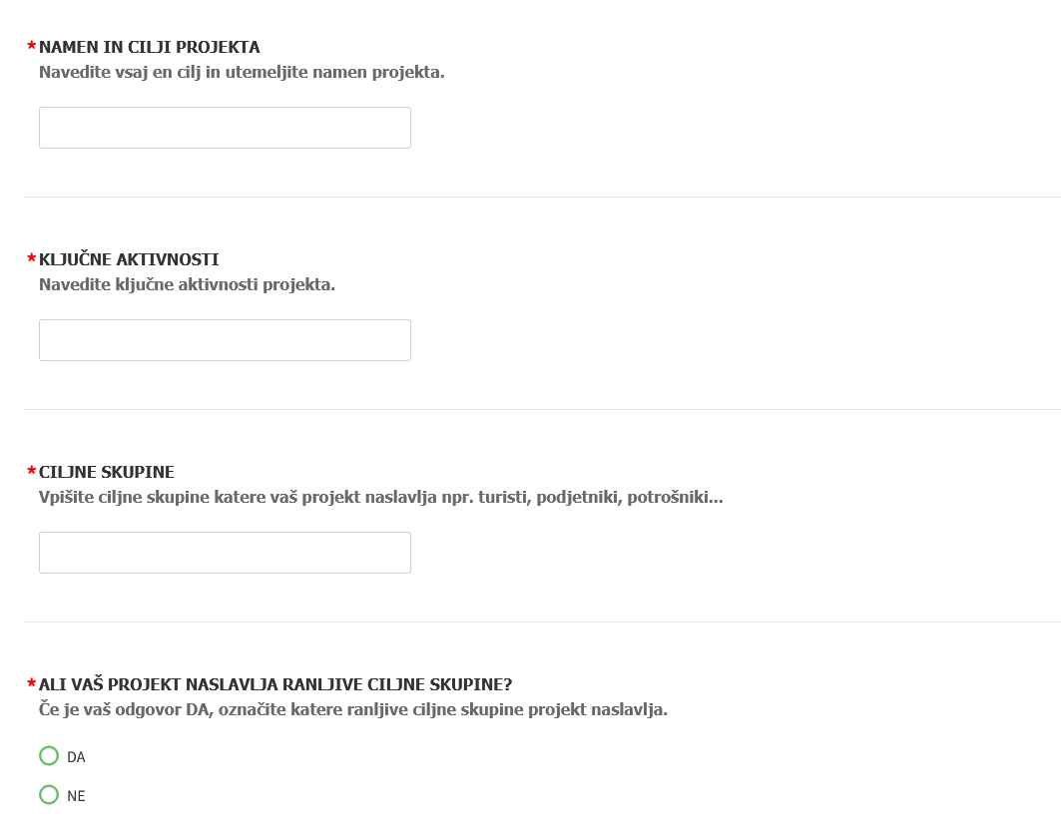
Spletni obrazec za zbiranje projektnih idej

Slide 23
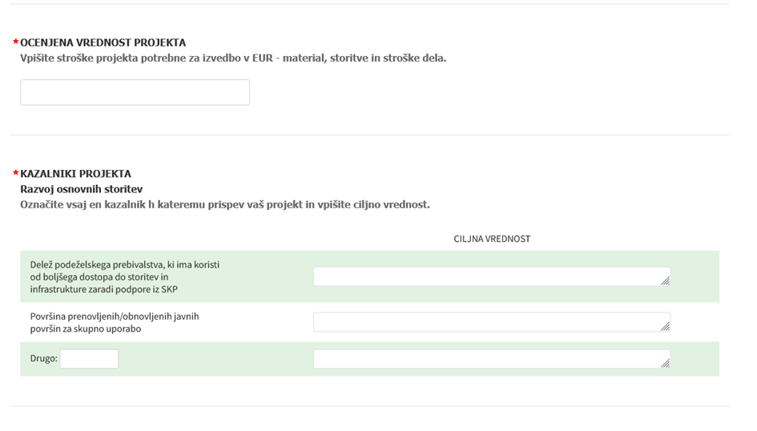
Spletni obrazec za zbiranje projektnih idej

Slide 24

HVALA ZA POZORNOST!

